Slide 1





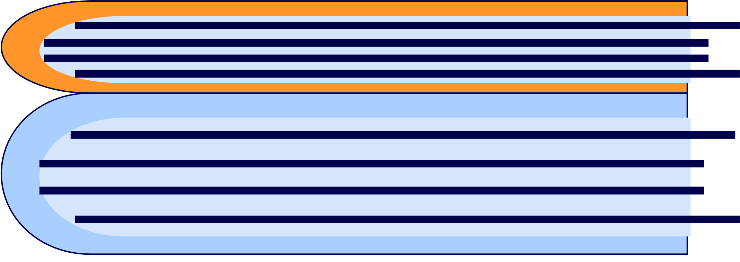

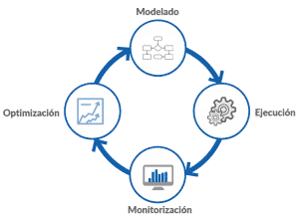



SISTEMA DE GESTION
DE PROCESOS
INTEGRANTES:
Huamán Alfaro Milagros Tsuhomi
Poma Alania Jharen
Tejeda Rosales James Fernando
Zamudio Ramos Jhanpier

Slide 2



Descripción del proyecto
El sistema busca simular las funciones básicas de un sistema operativo moderno, específicamente la gestión de procesos, planificación de CPU y administración de memoria. El problema consiste en crear un simulador que permita:
Administrar procesos con identificadores únicos, nombres y prioridades
Implementar un algoritmo de planificación basado en prioridades
Gestionar la asignación y liberación de bloques de memoria
Proporcionar una interfaz de usuario interactiva para realizar estas operaciones

Slide 3







Ahora
Vamos a explicar de manera más detallada con nuestro ejemplo:

Slide 4

Descripción del problema
Un colegio requiere un sistema computacional para gestionar eficientemente las tareas académicas, asignación de recursos y administración de laboratorios de cómputo. El problema surge de la necesidad de optimizar el uso de recursos limitados (computadoras, tiempo de CPU, memoria) mientras se atienden múltiples procesos académicos simultáneamente.
El sistema debe simular las funciones básicas de un sistema operativo adaptado al contexto educativo, permitiendo:
Administrar procesos académicos (tareas, proyectos, exámenes) con identificadores únicos, nombres y prioridades
Implementar un algoritmo de planificación basado en prioridades para asignar tiempo de CPU a diferentes actividades
Gestionar la asignación y liberación de bloques de memoria para aplicaciones educativas
Proporcionar una interfaz de usuario interactiva para que administradores y docentes realicen estas operaciones

Slide 5


Requerimientos del sistema
Funcionales
Gestión de procesos: Insertar, eliminar, buscar y modificar procesos
Búsqueda múltiple: Localizar procesos por ID o por nombre
Planificación por prioridad: Encolar y ejecutar procesos según su prioridad (1-10)
Gestión de memoria: Asignar y liberar bloques de memoria dinámicamente
Visualización: Mostrar estado actual de procesos, cola de ejecución y memoria
Validación de entrada: Verificar datos ingresados por el usuario
No funcionales
Eficiencia: Operaciones de inserción y eliminación en tiempo constante O(1)
Memoria: Gestión automática de memoria sin fugas (destructores automáticos)
Usabilidad: Interfaz de menú intuitiva con validación de entrada
Escalabilidad: Límite de 100 bloques de memoria para prevenir saturación
Robustez: Manejo de errores y validación de datos de entrada

Slide 6

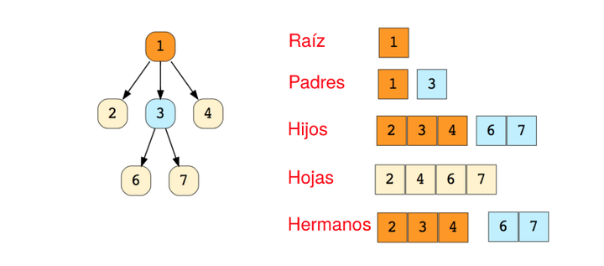
Estructuras de datos propuestas
Lista Enlazada Simple (Gestor de Procesos)
cpp
struct Proceso {
int id;
string nombre;
int prioridad;
Proceso* siguiente;
};
Cola de Prioridad Personalizada (Planificador CPU)
cpp
cpp
struct NodoCola {
Proceso* proceso;
NodoCola* siguiente;
};
Pila Implementada con Lista Enlazada (Gestor de Memoria)
cpp
cpp
struct BloqueMemoria {
int id;
BloqueMemoria* siguiente;
};

Slide 7
Justificación de la elección
Cola de Prioridad Personalizada
Ordenamiento automático: Los procesos se mantienen organizados por su nivel de prioridad.
Planificación eficiente: Siempre se atiende primero al proceso con mayor prioridad.
Diseñada a medida: Se adapta fácilmente a las necesidades de cualquier algoritmo de planificación de procesos.
Lista Enlazada para Procesos
Inserción y eliminación eficientes: Permite agregar o quitar procesos al inicio en tiempo constante O(1).
Tamaño dinámico: No requiere un tamaño predefinido; se adapta al número de procesos activos.
Sencilla de implementar: Ideal para manejar operaciones básicas como crear, leer, actualizar y eliminar procesos (CRUD).
Pila para Gestión de Memoria
Modelo LIFO (Último en entrar, primero en salir): Los bloques de memoria más recientes se liberan primero, como ocurre en la mayoría de sistemas.
Operaciones rápidas: Las operaciones de push y pop son eficientes para asignar o liberar memoria.
Control de límites: Se puede establecer un límite máximo para evitar desbordamientos o errores de memoria.

Slide 8
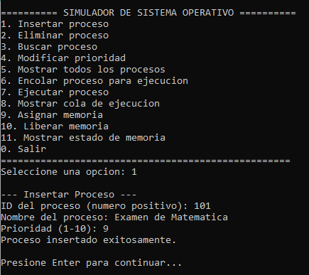
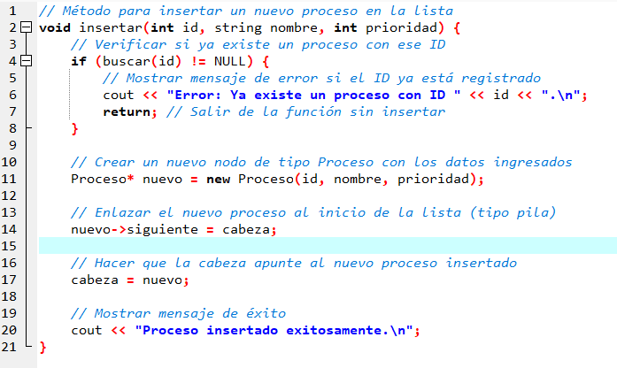
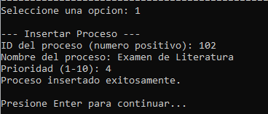

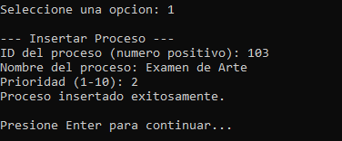
Ejecución con las diversas pruebas de validación
Insertar Proceso

Slide 9
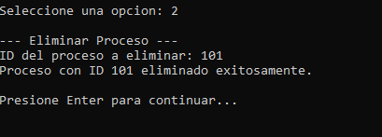
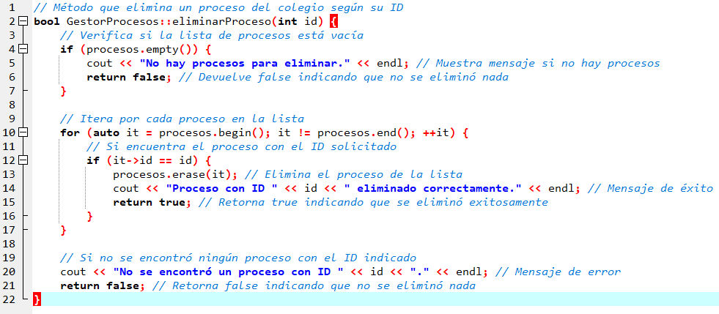
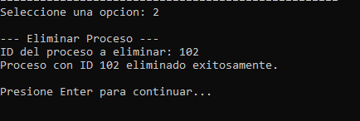
Ejecución con las diversas pruebas de validación
Eliminar Proceso

Slide 10
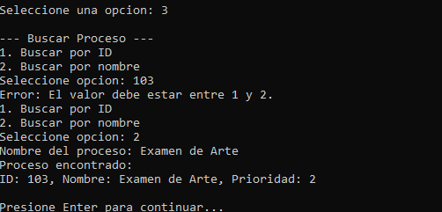
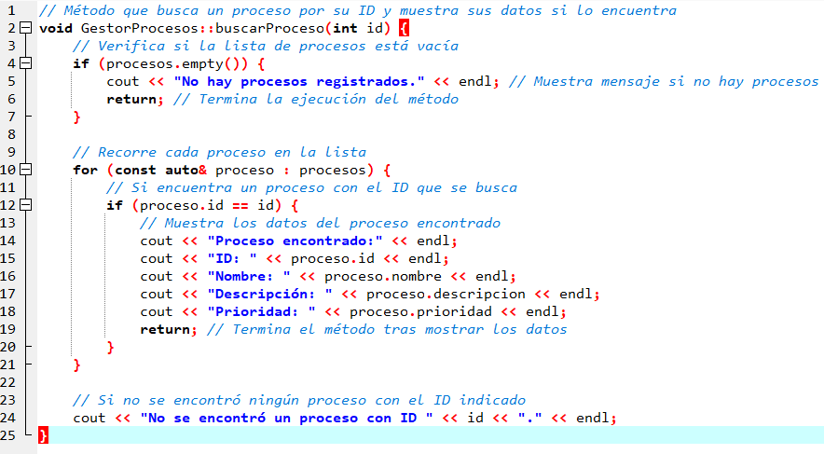
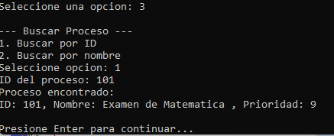
Ejecución con las diversas pruebas de validación
Buscar Proceso

Slide 11
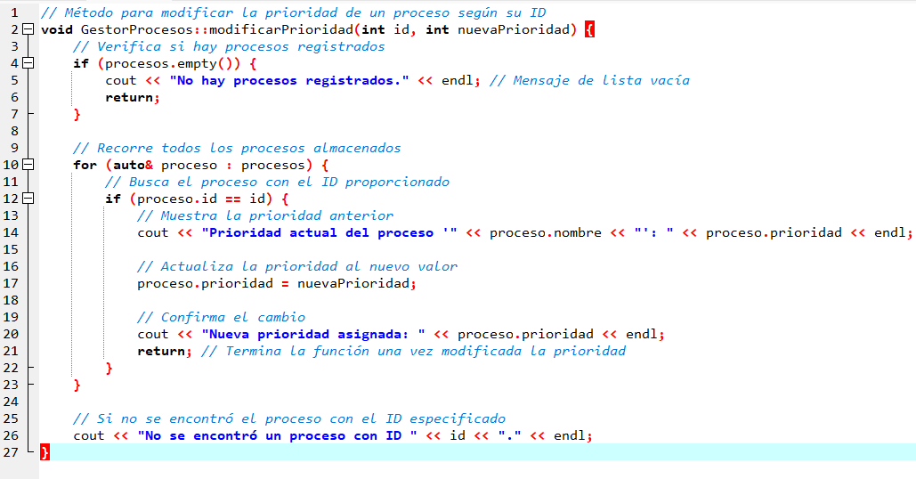
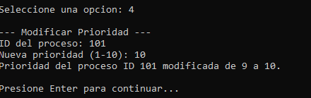
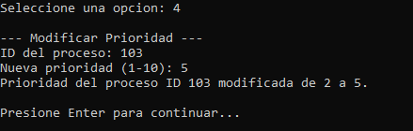
Ejecución con las diversas pruebas de validación
Modificar Prioridad

Slide 12
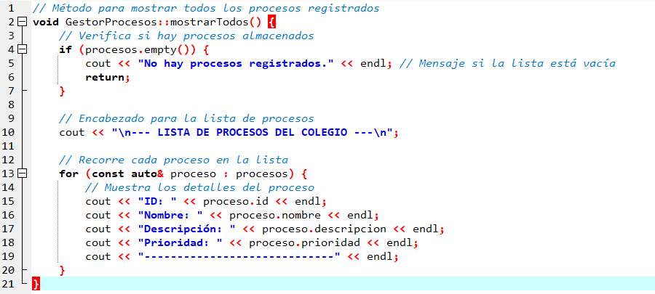
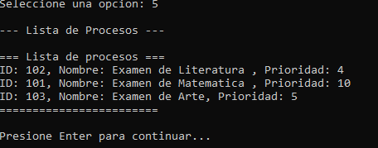
Ejecución con las diversas pruebas de validación
Mostrar Todos los Procesos

Slide 13
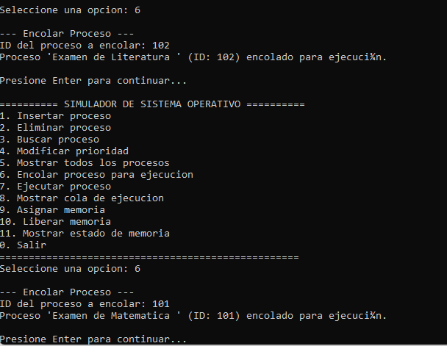
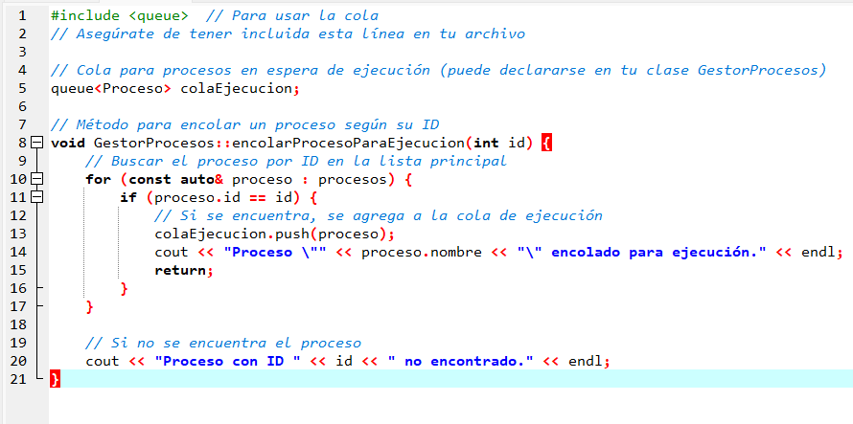
Ejecución con las diversas pruebas de validación
Encolar Proceso para Ejecución

Slide 14
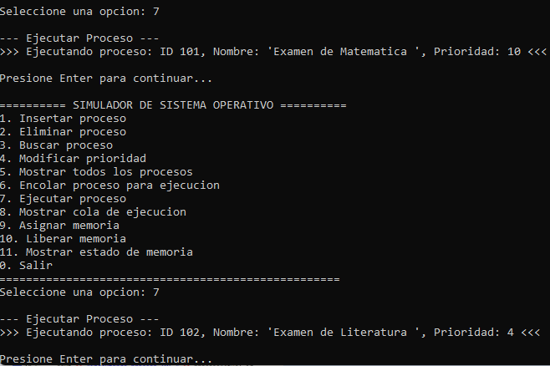
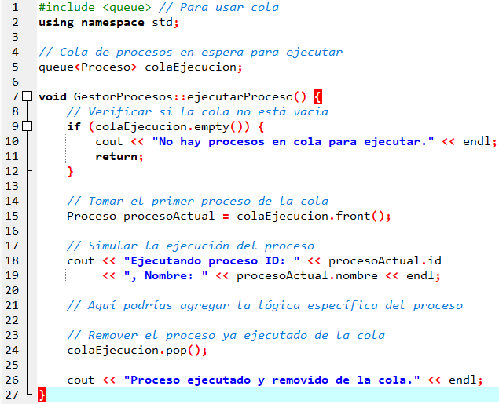
Ejecución con las diversas pruebas de validación
Ejecutar Proceso

Slide 15
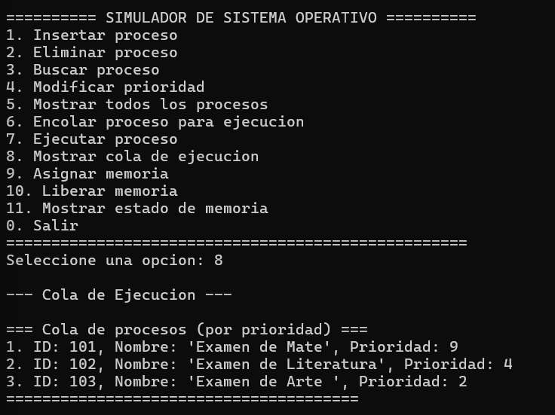
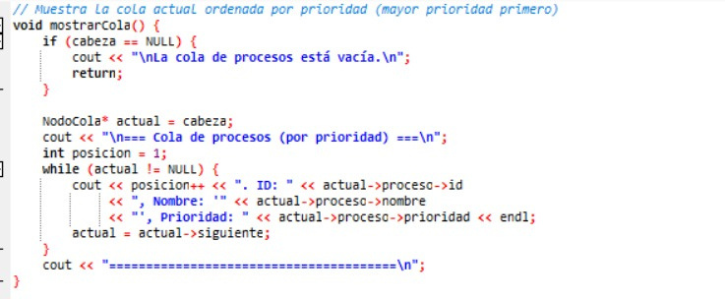
Ejecución con las diversas pruebas de validación
Mostrar Cola de Ejecución

Slide 16
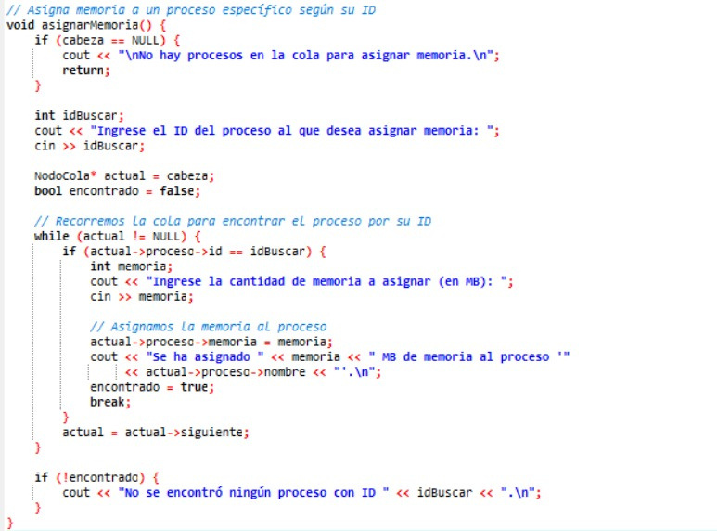
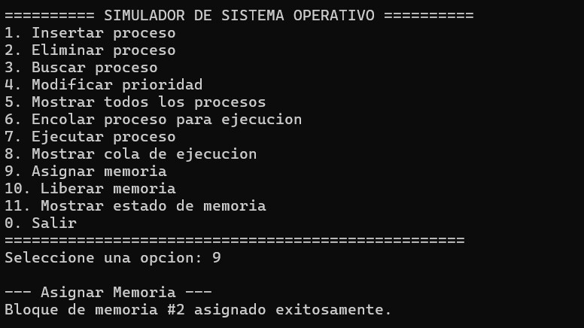
Ejecución con las diversas pruebas de validación
Asignar Memoria

Slide 17
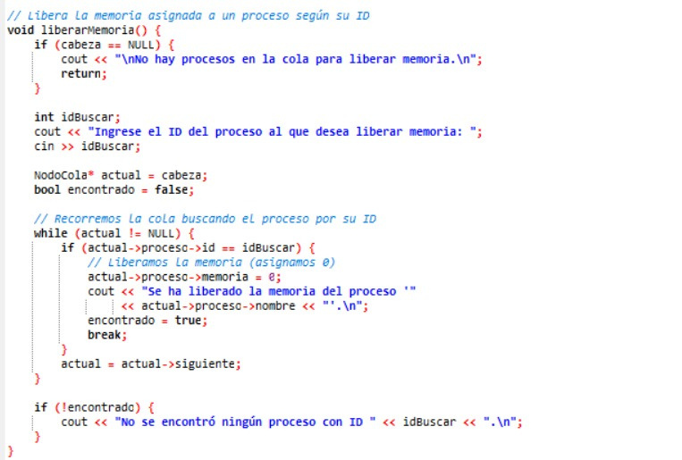
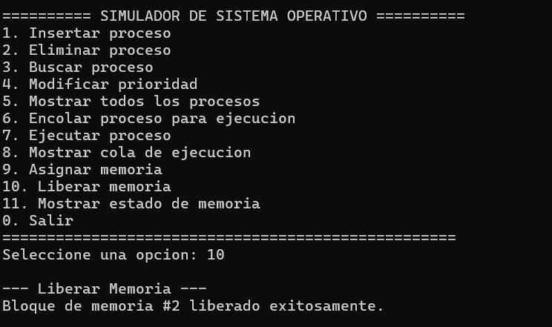
Ejecución con las diversas pruebas de validación
Liberar Memoria

Slide 18
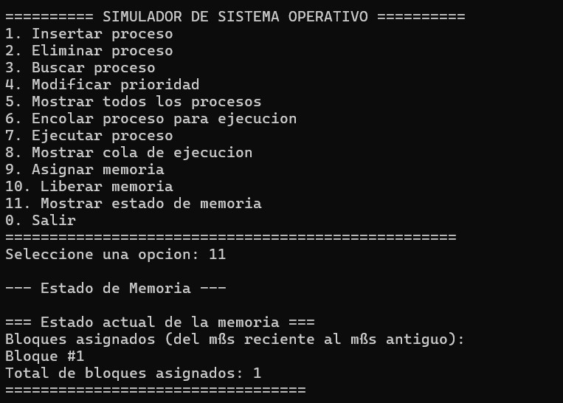
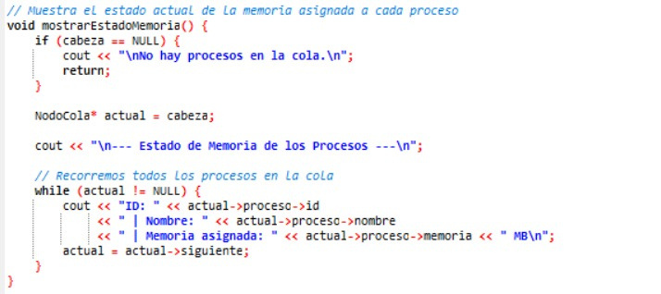
Ejecución con las diversas pruebas de validación
Mostrar Estado de Memoria

Slide 19
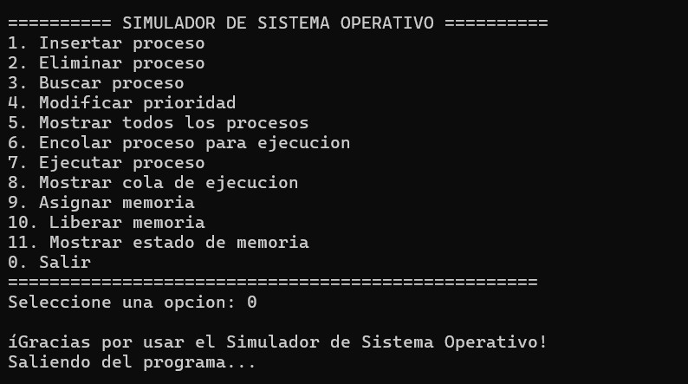
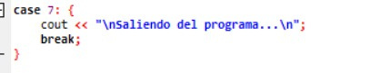
Ejecución con las diversas pruebas de validación
Salir

Slide 20
Descripción de estructuras de datos y operaciones:
El proyecto consiste en desarrollar un "Sistema de Gestión de Procesos" que simule la administración de tareas de un sistema operativo mediante estructuras de datos dinámicas lineales, implementando tres componentes principales: un Gestor de Procesos basado en listas enlazadas para registrar, eliminar, buscar y modificar la prioridad de procesos; un Planificador de CPU que utiliza colas de prioridad para encolar y ejecutar procesos según su importancia; y un Gestor de Memoria implementado con pilas para asignar y liberar bloques de memoria a los procesos, proporcionando así una simulación completa de las operaciones fundamentales de administración de recursos en un sistema operativo.

Slide 21

Algoritmos
principales
Pseudocódigo para agregar proceso: Muestra cómo se inserta un nuevo
proceso en la lista enlazada, incluyendo la validación de ID duplicado y la
inserción al inicio de la lista. Pseudocódigo para cambiar estado del
proceso: En tu código esto se implementa como modificación de
prioridad, mostrando cómo buscar un proceso y actualizar su
prioridad.

Slide 22
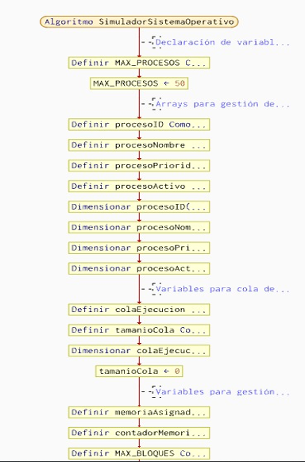
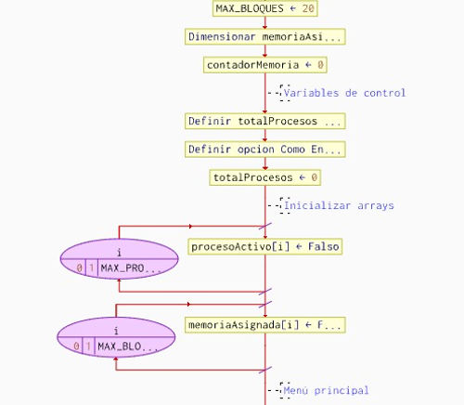
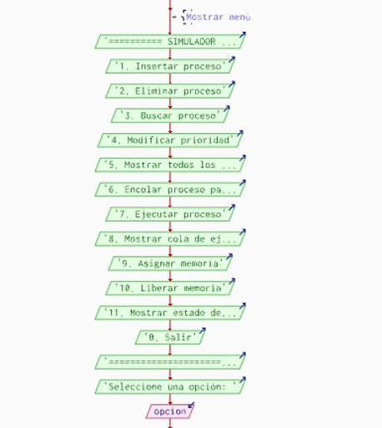
Diagrama de Flujo

Slide 23
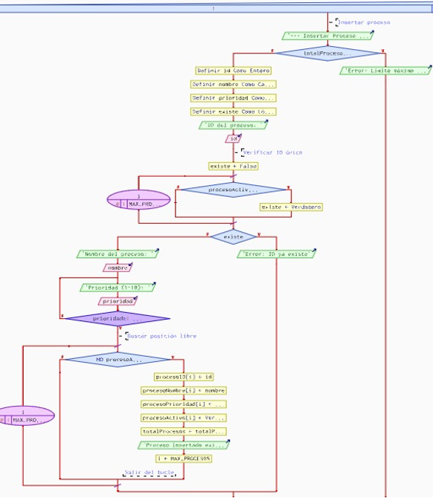
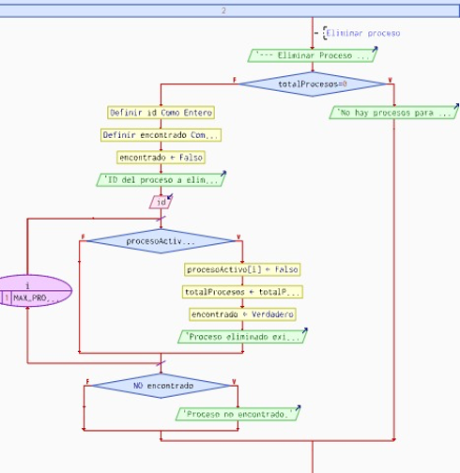

Slide 24
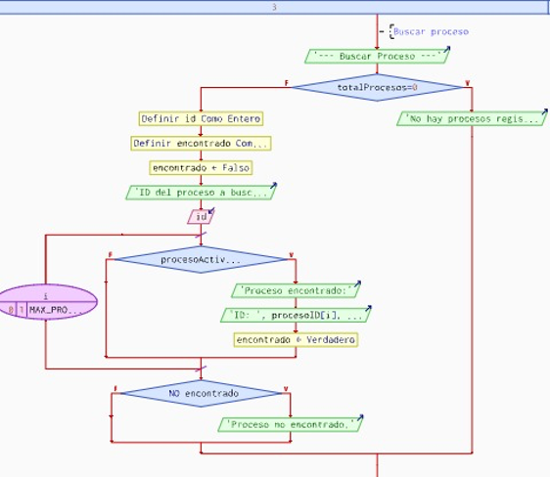
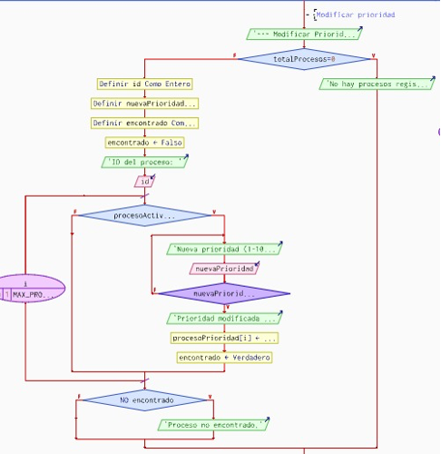

Slide 25
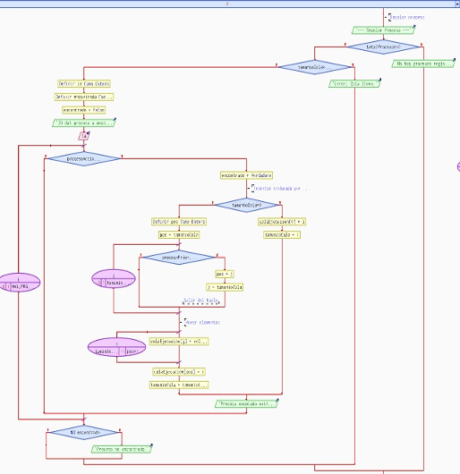
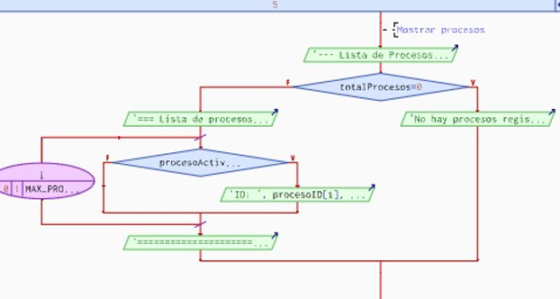

Slide 26
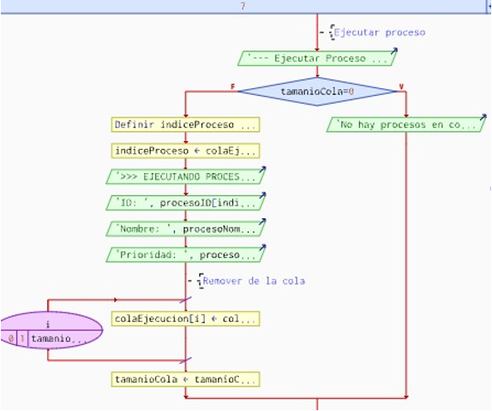
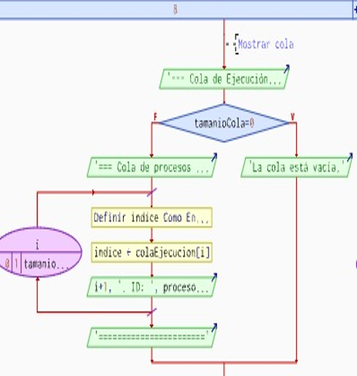

Slide 27
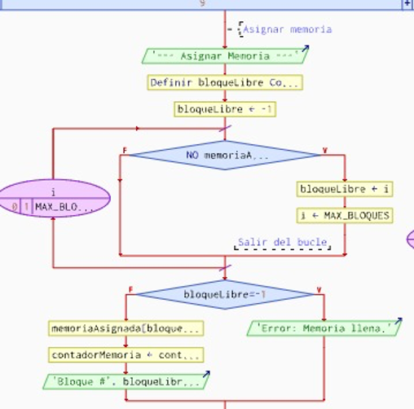
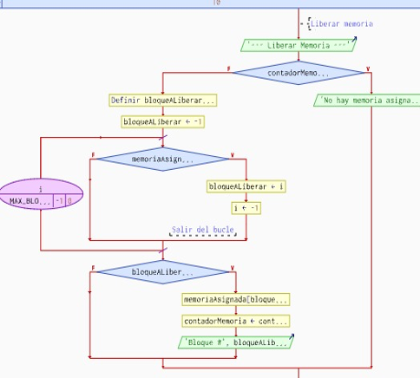
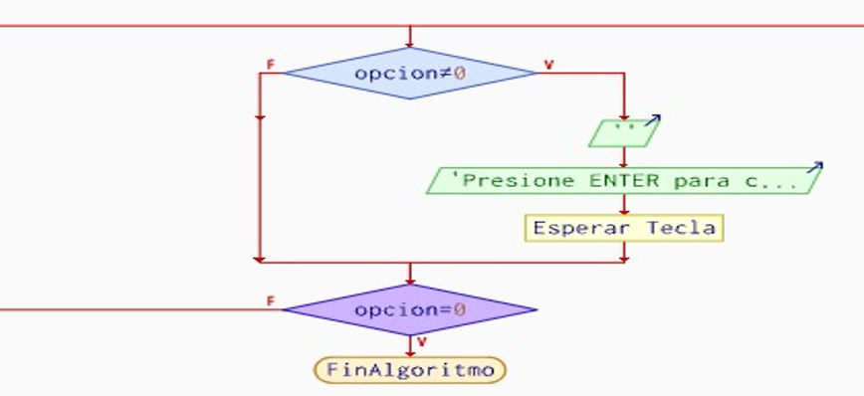

Slide 28
Justificacion de diseño
Este código implementa un simulador básico de sistema operativo en C++, estructurado en tres módulos: gestor de procesos (mediante lista enlazada), planificador de CPU (con cola ordenada por prioridad) y gestor de memoria (tipo pila). Ofrece funciones como inserción, eliminación, búsqueda y modificación de procesos; planificación de ejecución priorizada; y asignación/liberación de memoria. Sus ventajas incluyen claridad en la organización del código, implementación desde cero sin bibliotecas estándar, y una interfaz por consola intuitiva. Es eficiente para escenarios educativos o simulaciones básicas, aunque tiene limitaciones en escalabilidad y rendimiento debido al uso de listas enlazadas simples y falta de control de concurrencia o persistencia avanzada.

Slide 29









Muchas agracias !

